Slide 1
Исследуем равнобедренный треугольник
Лев Элевич Генденштейн
Галина Владимировна Жемчужкина
Издательство «Илекса»
Москва

Slide 2

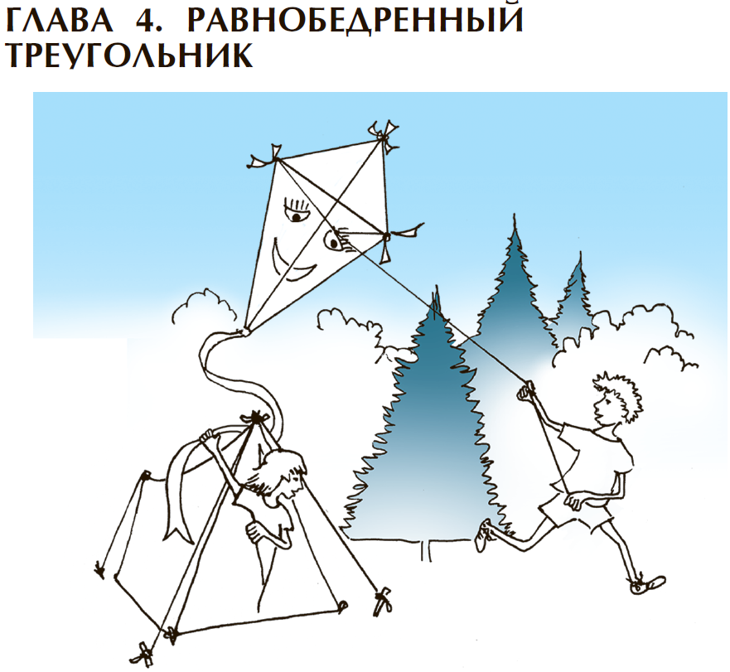
Нас окружают равнобедренные треугольники.

Slide 3
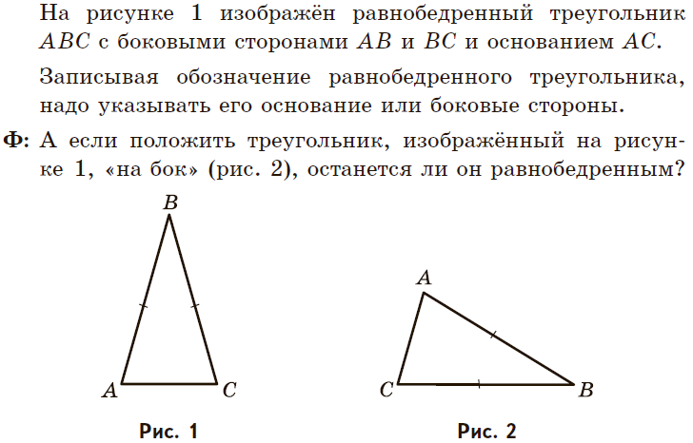
Провоцируйте Ваших учеников на подобные вопросы.

Slide 4
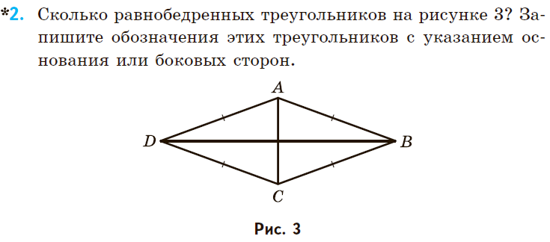
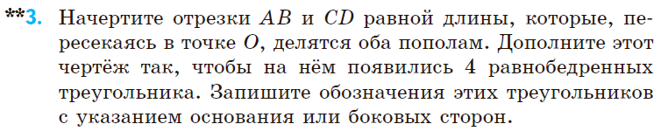
Распознавание равнобедренных треугольников по их определению.
Простейшие дополнительные построения.

Slide 5
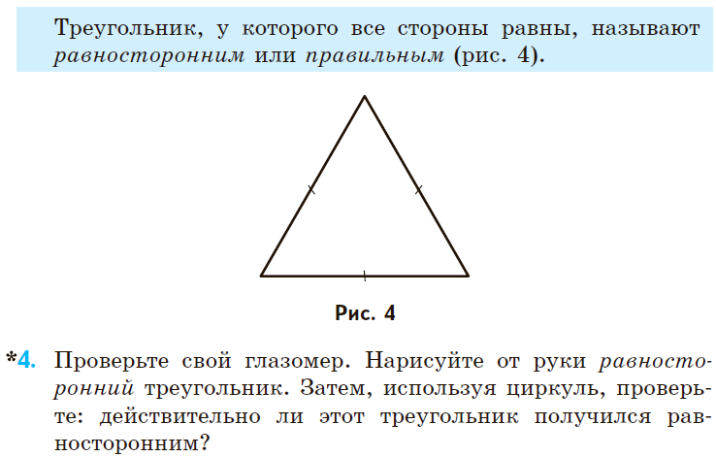
«Щупаем» определения фигур:
«умные ручки».

Slide 6
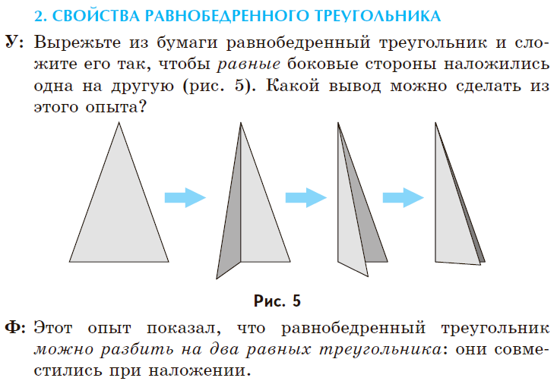
Простые наглядные опыты, помогающие «открывать» свойства фигур.
А вот и «открытие»!
Но его ещё надо доказать.

Slide 7
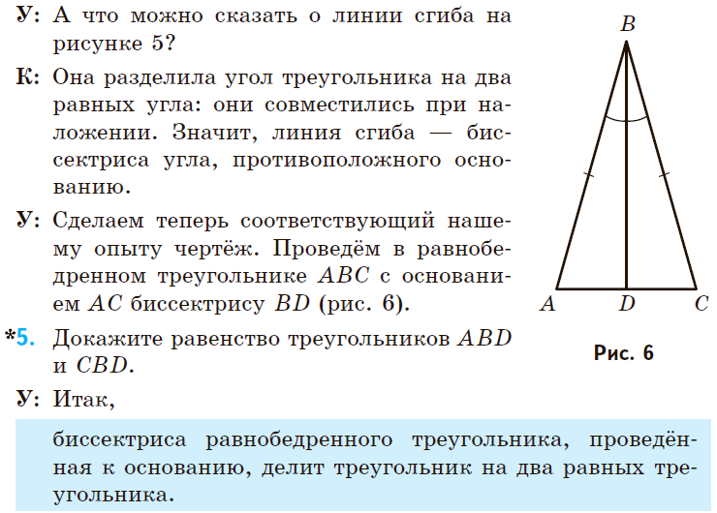
Ученики с помощью учителя открывают свойства фигур.

Slide 8
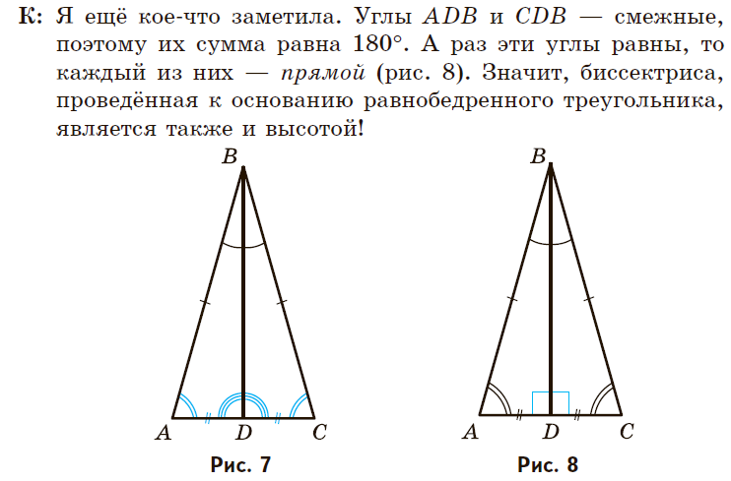
Продолжаем делать открытия.

Slide 9
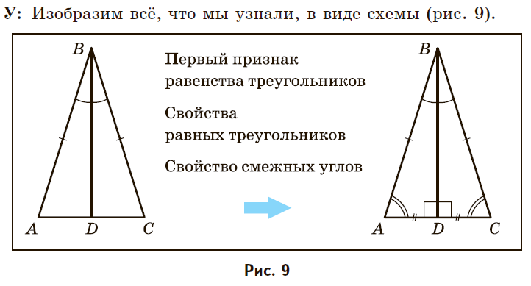
Наглядные схемы — хорошее средство для обсуждений.

Slide 10
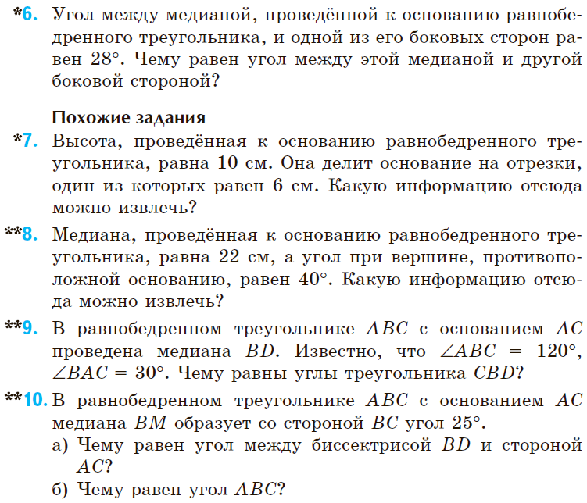
Задания органично включены в «теорию».
После многих заданий приведены похожие задания.

Slide 11
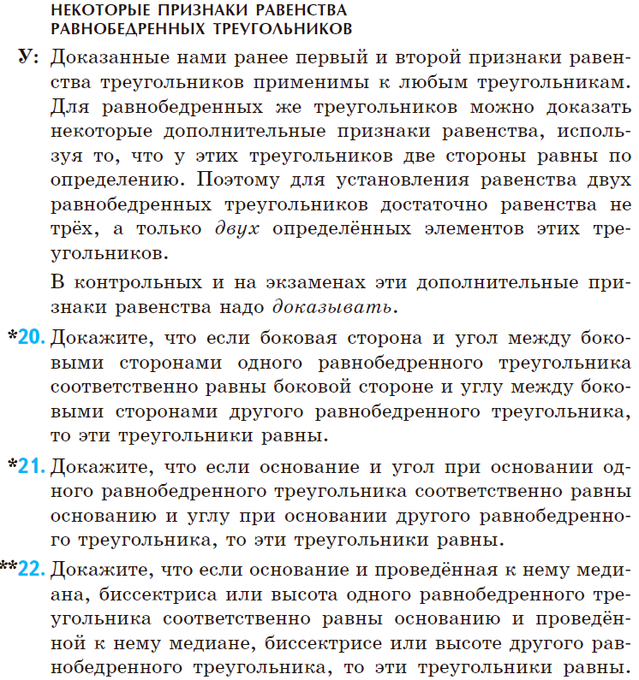
Удобные инструменты для исследования фигур и решения задач.

Slide 12
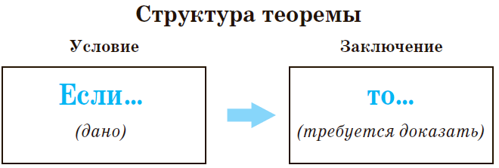
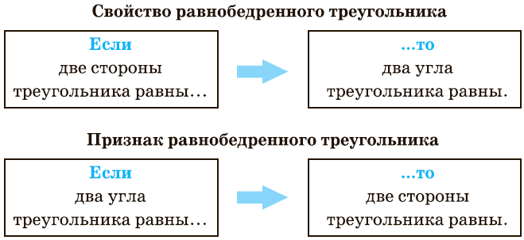
Наглядные схемы позволяют понять логическую структуру геометрии.

Slide 13
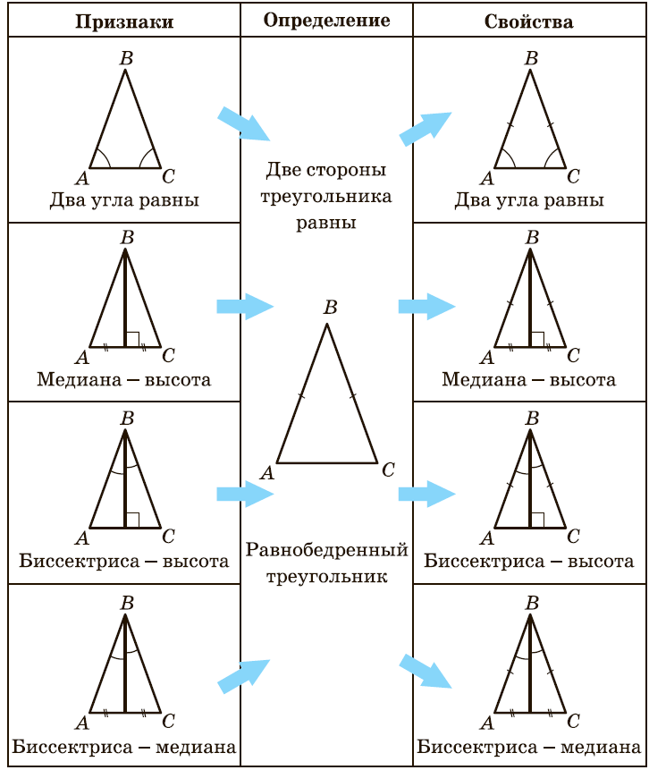
«Паспорт» равнобедренного треугольника.
Извлечение «скрытой» информации с помощью признаков и свойств.
Чтобы установить, что треугольник равнобедренный, достаточно одного любого признака.
А потом можно использовать все свойства равнобедренного треугольника.

Slide 14
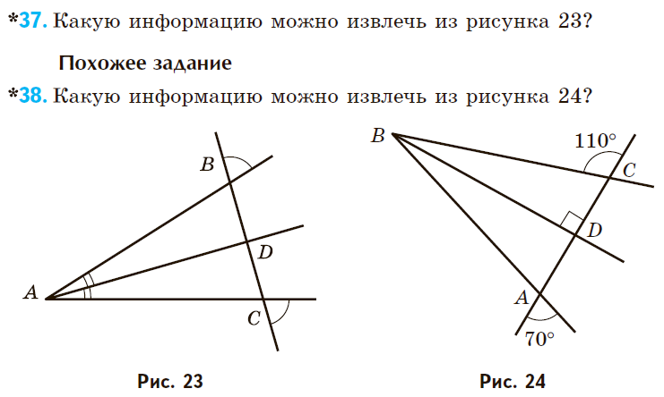
Исследовательские задания.

Slide 15
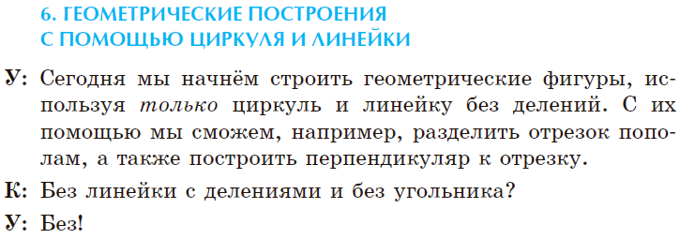
Интрига геометрических построений.

Slide 16
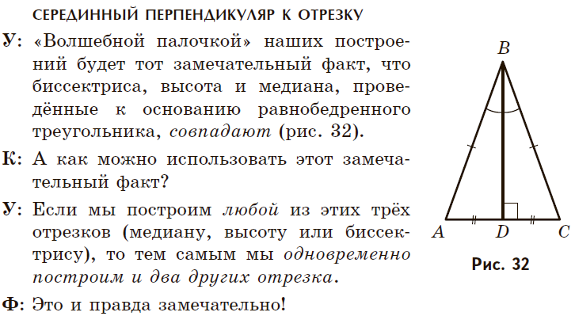
Выделена суть геометрических построений.

Slide 17
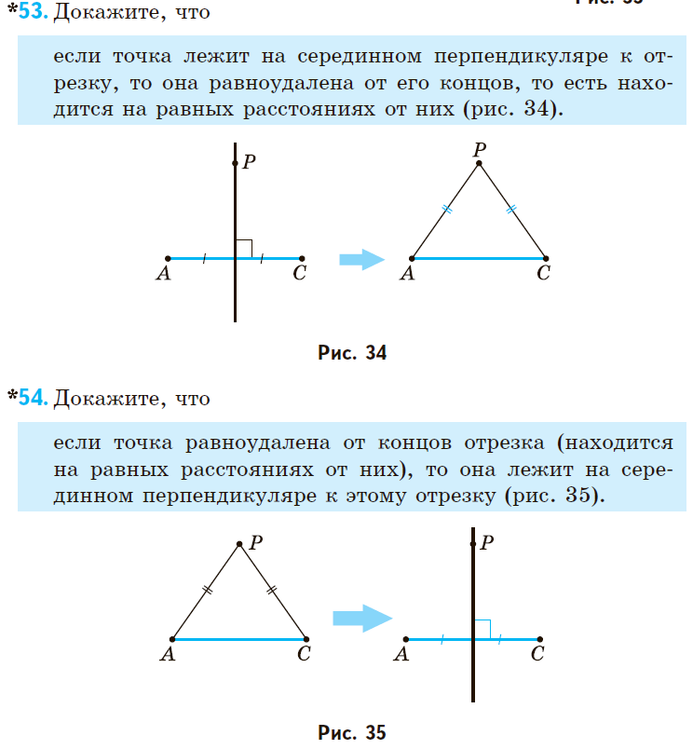
Ученики сами проводят основные построения.

Slide 18



Названия фрагментов, в которых ученики сами проводят основные построения в серии заданий с помощью учителя.
Этот материал можно использовать для построения учебного диалога
в классе.

Slide 19
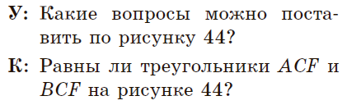
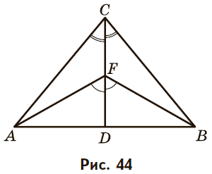

Примеры исследования геометрических фигур.

Slide 20
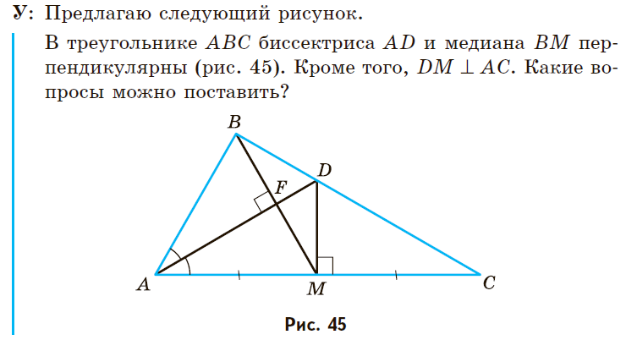
Исследование более сложной фигуры.

Slide 21
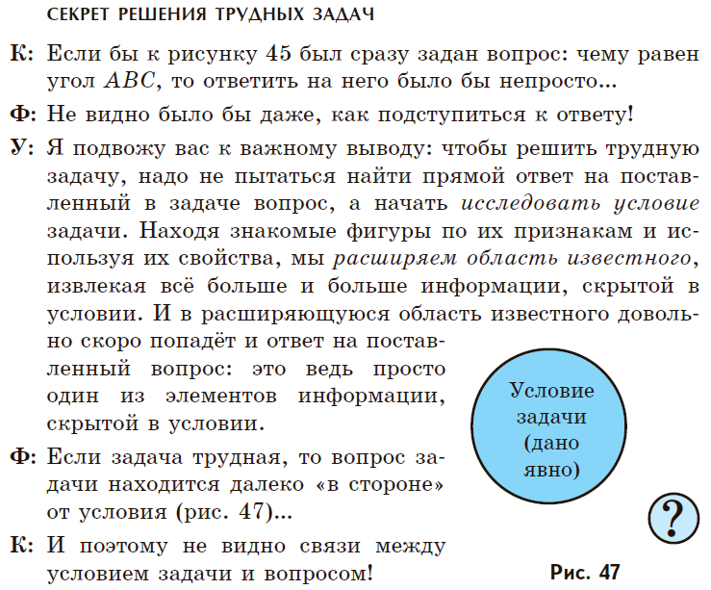
Секрет решения трудных задач (начало).

Slide 22
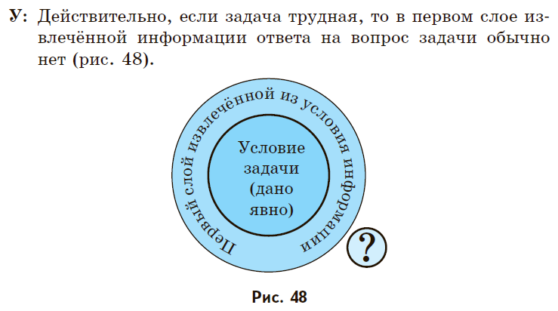
Секрет решения трудных задач (продолжение).

Slide 23
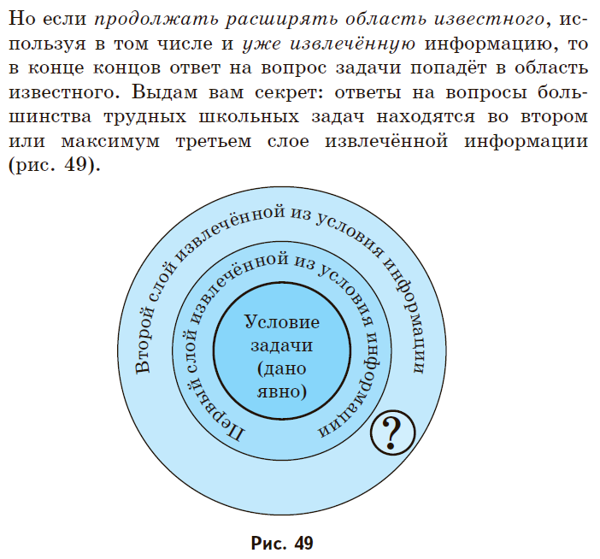
Секрет решения трудных задач (окончание).

Slide 24
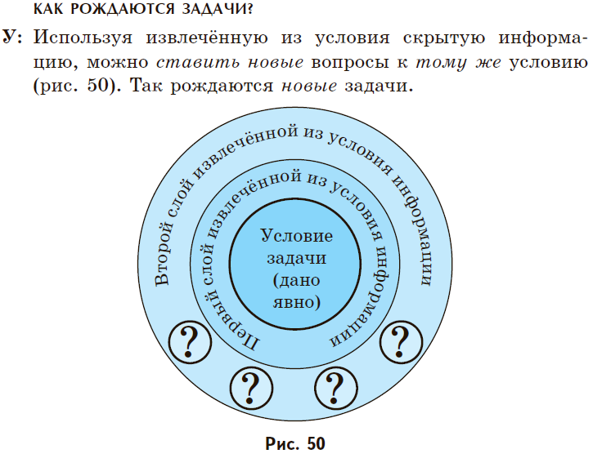
Чтобы научиться решать задачи, лучше всего научиться их ставить.

Slide 25
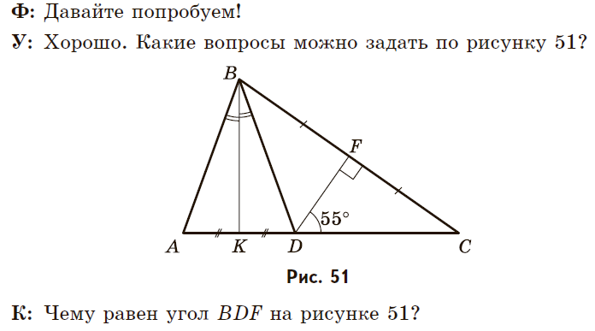
Учимся сами ставить вопросы к чертежу.

Slide 26
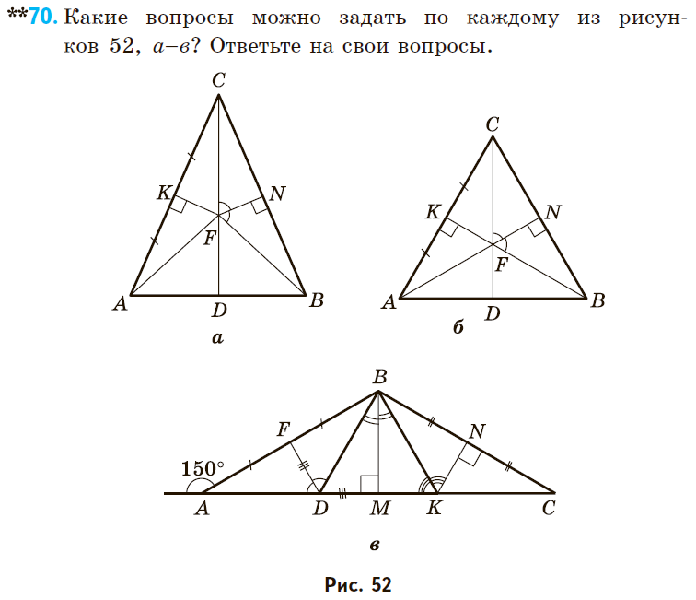
Задания на постановку вопросов — лучший способ научить решать задачи.

Slide 27
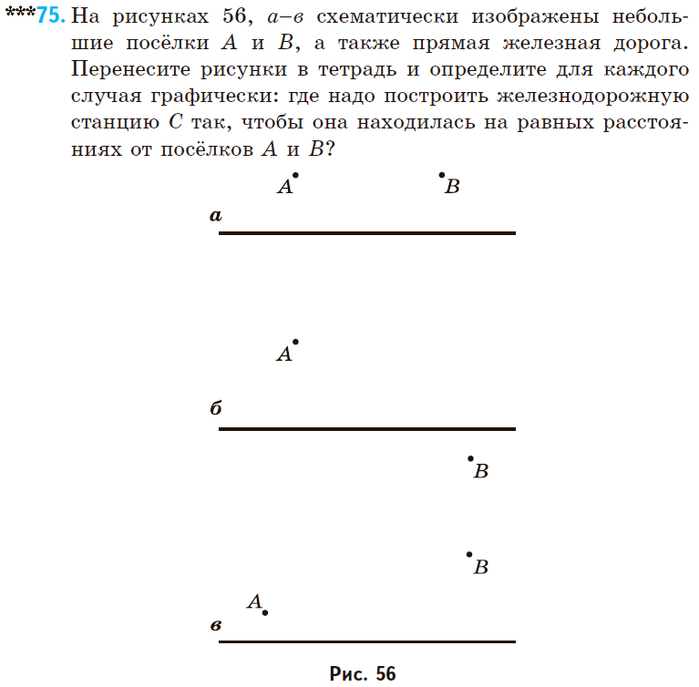
Применение геометрических построений для практико-ориентированных ситуаций.

Slide 28




Slide 29
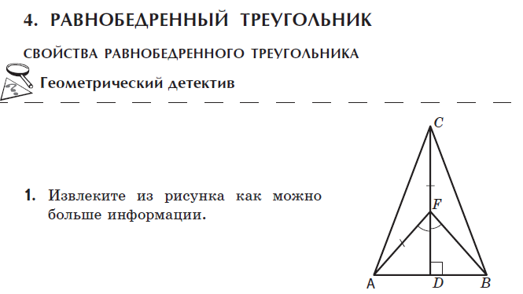
Первые игры достаточно простые: ищем равнобедренные треугольники.

Slide 30
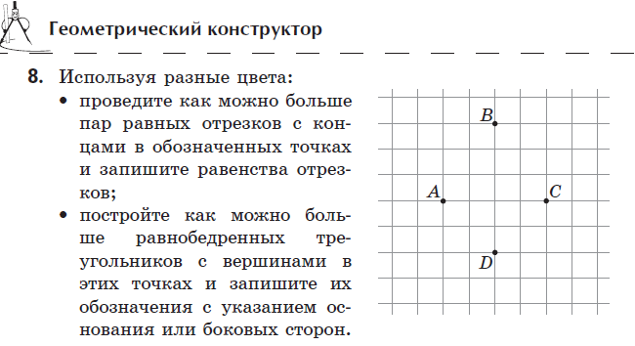
Чертим равнобедренные треугольники.
Сначала довольно простые задания.

Slide 31
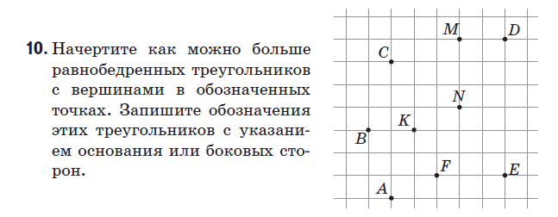
Затем более сложные задания.
И это ещё не все...

Slide 32
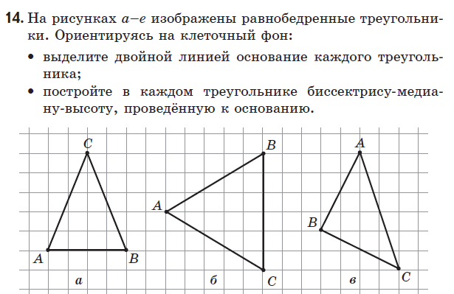
Используем свойства равнобедренного треугольника и свойства клеточного фона.

Slide 33

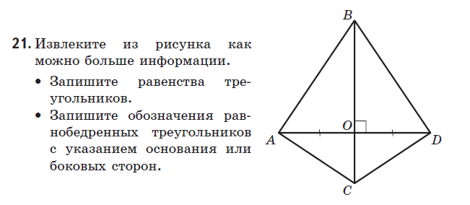
Ищем равные треугольники и равнобедренные треугольники.

Slide 34
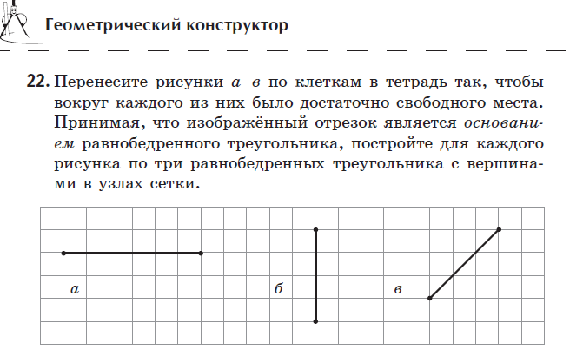
Строим равнобедренные треугольники, используя признаки или определение равнобедренного треугольника. Ориентируемся на клеточный фон.
И это ещё не всё...

Slide 35
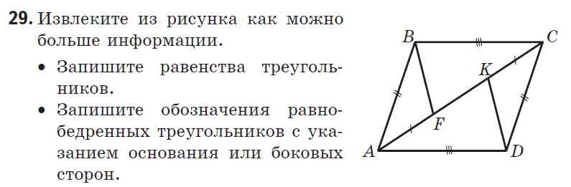
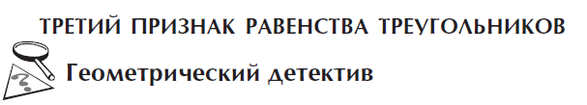
Применяем все признаки равенства треугольников для извлечения информации.

Slide 36
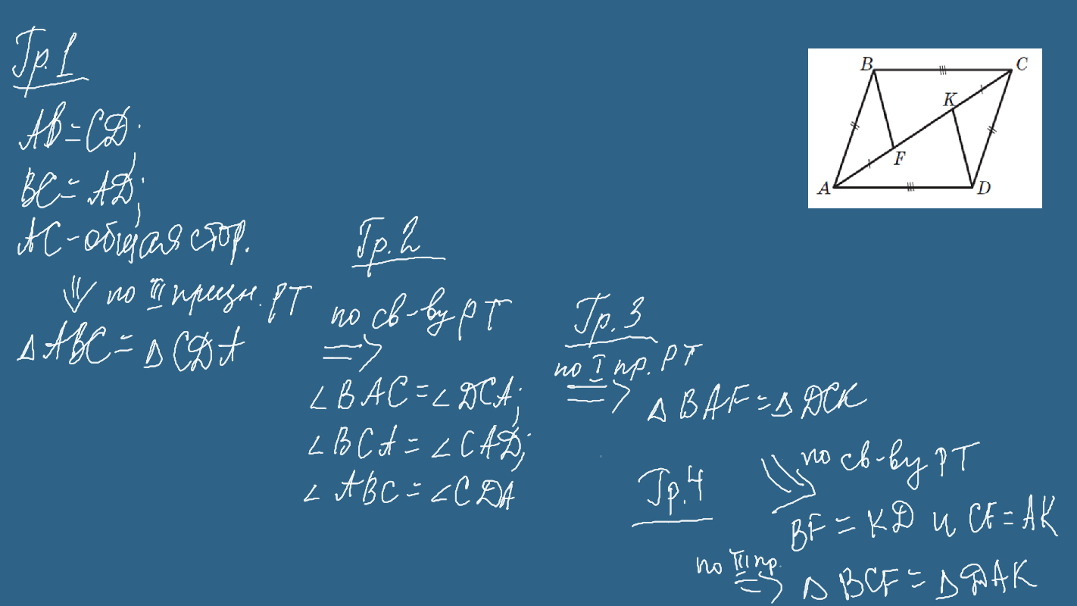
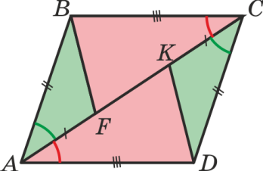
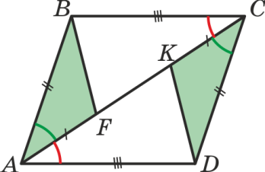
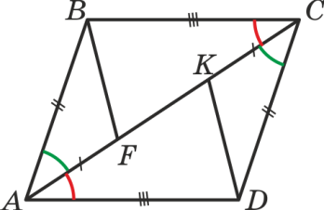
Возможный ход представления результатов групповой работы.

Slide 37
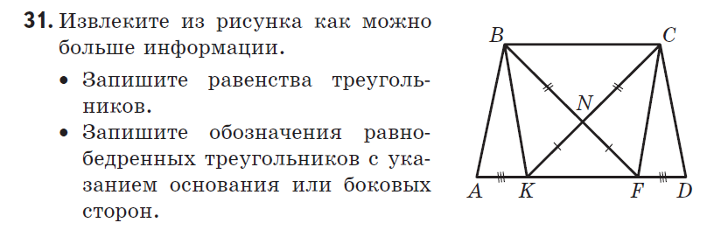
Более сложное задание, в котором предлагается извлечь больше информации.

Slide 38
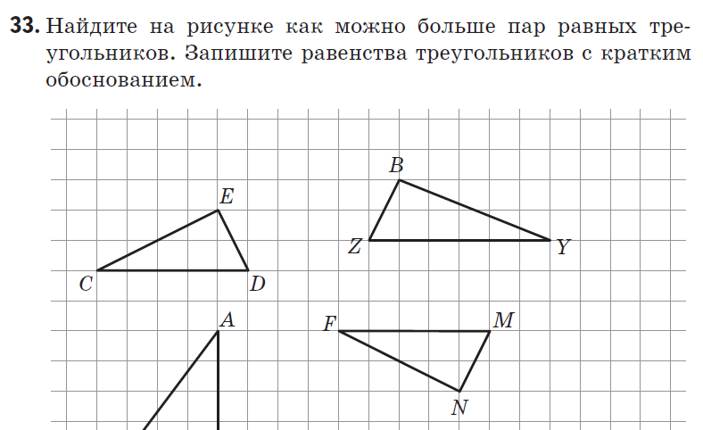
Применяем третий признак равенства треугольников и используем свойства клеточного фона.

Slide 39
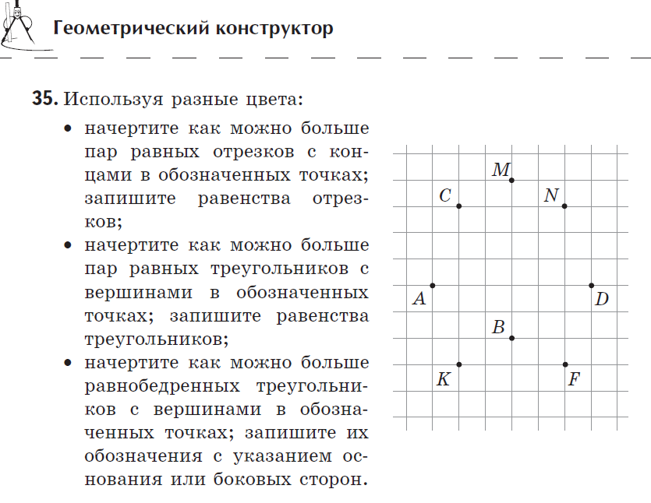
Строим пары равных треугольников, а также равнобедренные треугольники, используя клеточный фон.

Slide 40

В книге есть задания разных уровней сложности.
Ученики являются соавторами своих заданий.

Slide 41
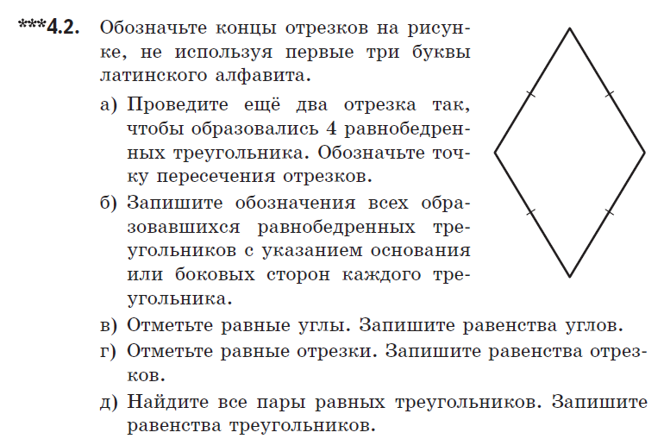
Одна из особенностей заданий для самостоятельной работы, которую нельзя списать.
Используем свойства равнобедренного треугольника.
Пропедевтика изучения свойств ромба
(опережающее упоминание
по С.Н. Лысенковой).

Slide 42
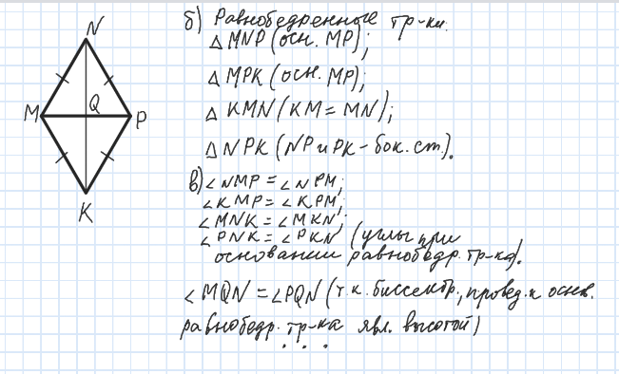

Slide 43
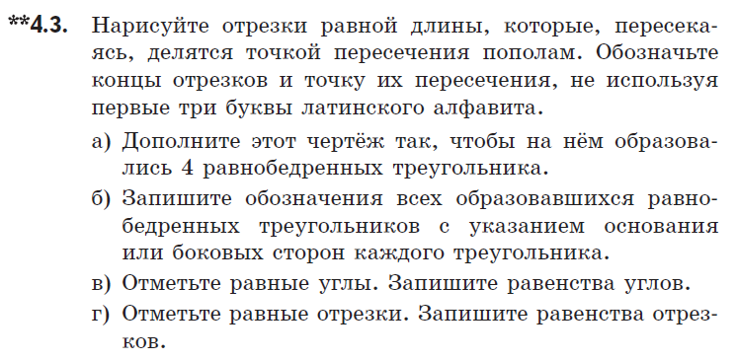
Задания, в которых нужно сделать чертёж.
Исследуем «фигуру Х».

Slide 44
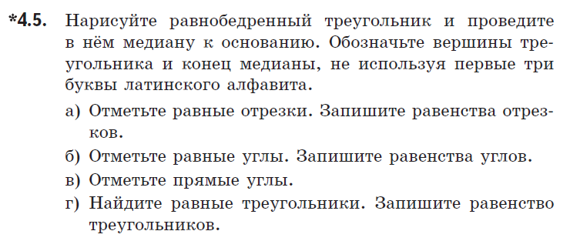
Используем свойства равнобедренного треугольника для извлечения «скрытой» информации.

Slide 45
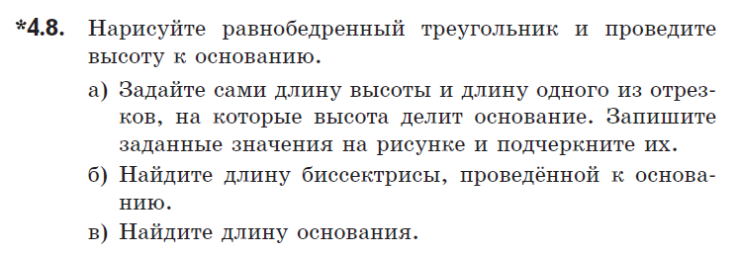
Несложное задание, в котором ученик задаёт свои числовые данные и решает свою задачу.
Предупредите!
Выбранные значения длины высоты должны быть разными
у сидящих рядом учеников.

Slide 46
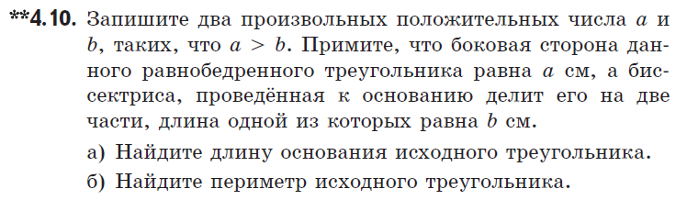
Более сложное задание, в котором ученик задаёт свои числовые данные в условии и решает свою задачу.
Предупредите!
Выбранные
значения а и b должны быть разными
у сидящих рядом учеников.

Slide 47
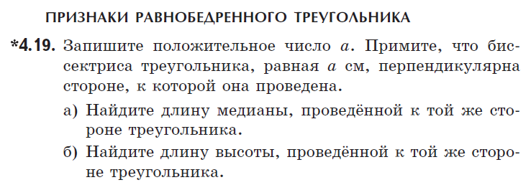



Применяем признаки и свойства равнобедренных треугольников.
Признак
Свойства

Slide 48




Применяем признаки и свойства равнобедренных треугольников.
Признак
Свойства

Slide 49

Рисуем равнобедренные треугольники, учитывая дополнительные условия.
Используем клеточный фон.

Slide 50

Извлекаем информацию из условия и используем её для извлечения новой информации.

Slide 51

Применяем все признаки равенства треугольников, а также свойства равных треугольников.
Пропедевтика изучения параллелограмма.

Slide 52

Более сложное задание на применение признаков равенства треугольников и свойств равных треугольников.

Slide 53



Издательство «Илекса»
ilexa.ru
levgenden@gmail.com
zhemchuzhkina@gmail.com
До новых встреч!

Slide 54
Наши социальные сети

